Slide 1
Muzička produkcija
Električni filtri i ekvilajzeri
Notes:
1

Slide 6

    Osnovne karakteristike električnih filtara
elektromotorna sila izvora (generatora)
impedansa opterećanja filtra
izlazni napon filtra
prenosna funkcija filtra
amplituda filtra
faza filtra
Notes:
6

Slide 7
Propusni opseg filtra: Opseg frekvencija u kojem električni filtar propušta ulazni signal (bez značajnog slabljenja).
Nepropusni opseg filtra: opseg frekvencija u kojem je ulazni signal pri prolasku kroz filtar jako oslabljen (teorijski jednak nuli).
Granična frekvencija filtra - f₃ (misli se na graničnu frekvenciju propusnog opsega): frekvencija na kojoj amplitudska karakteristika filtra opadne za 3 dB u odnosu na njenu vrednost u propusnom opsegu.
Granica nepropusnog opsega filtra - f_{n} : definiše se za određeno minimalno slabljenje filtra Amin.
Prelazna oblast filtra: područje na frekvencijskoj osi između f₃ i f_{n} .
Notes:
7

Slide 8
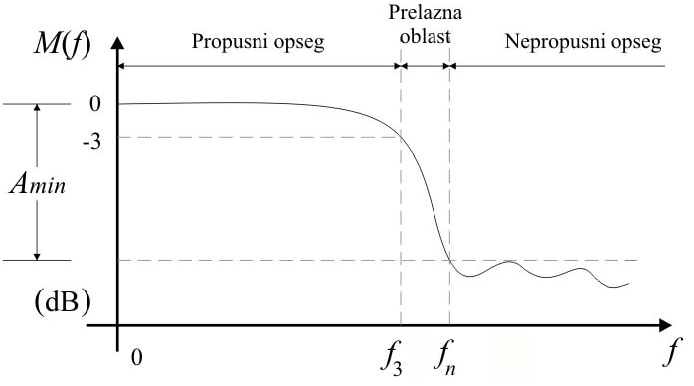
Amplitudska karakteristika filtra sa definisanim karakterističnim frekvencijskim opsezima
Notes:
8

Slide 9
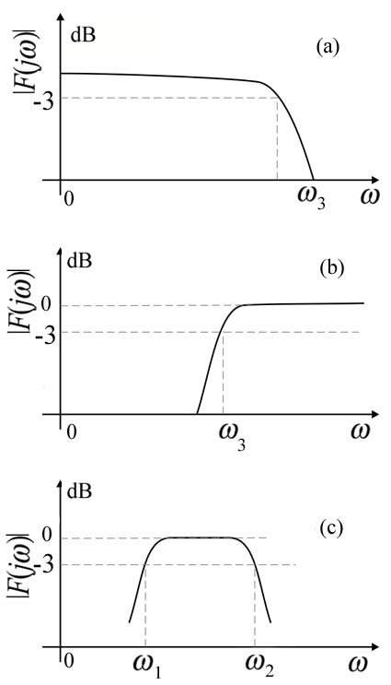
Osnovni tipovi filtara
Propusnik niskih frekvencija (Low pass)
Propusnik visokih frekvencija (High pass)
Propusnik opsega frekvencija (Band pass)
Notes:
9

Slide 10
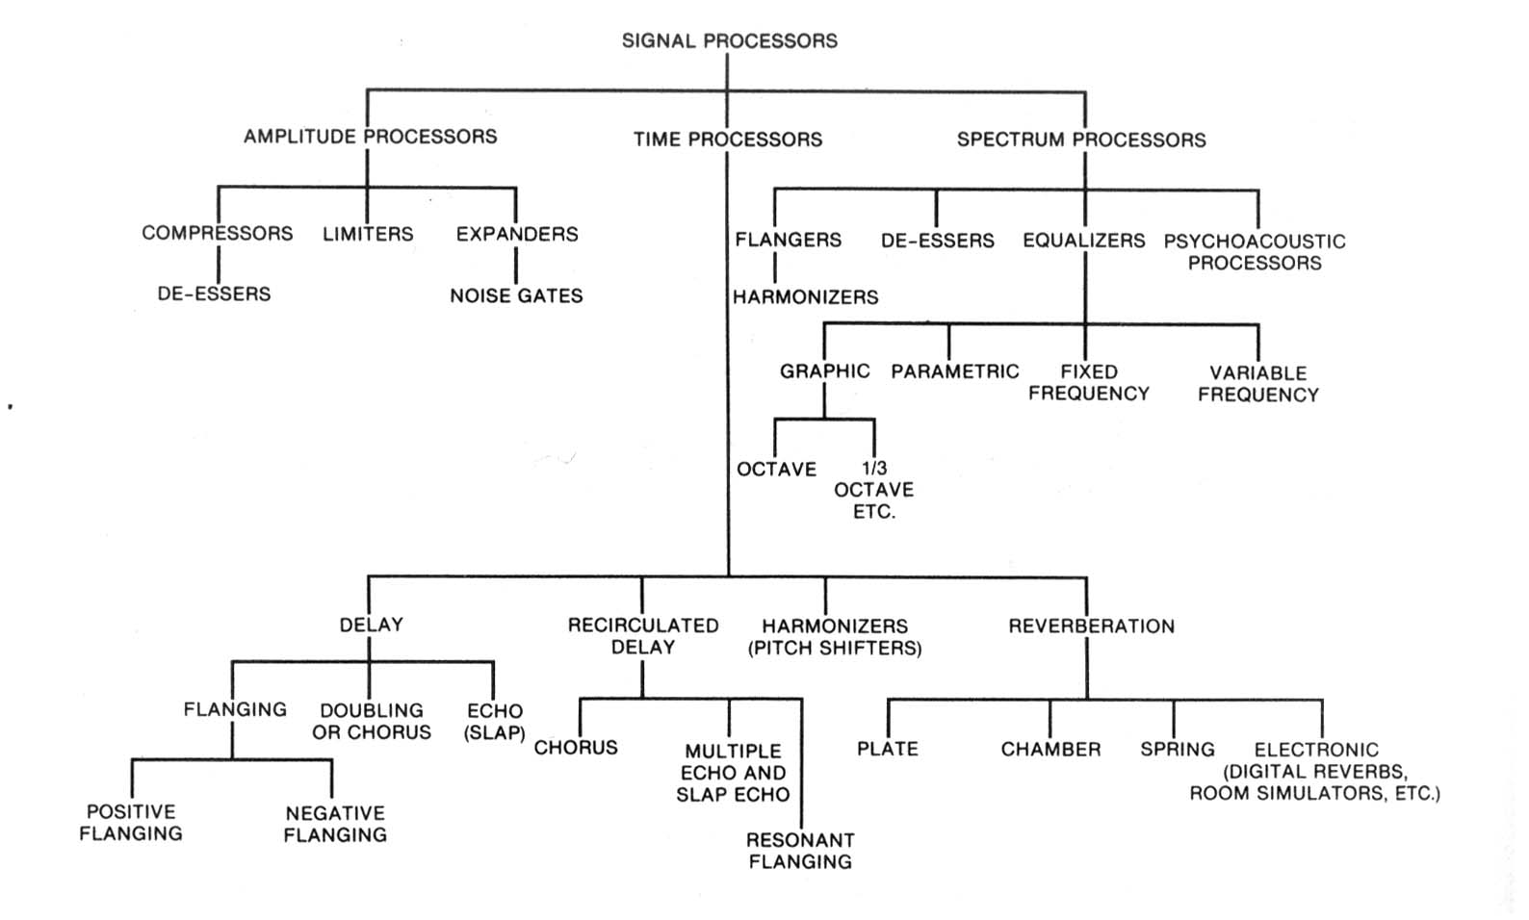
Procesori signala - Ekvalizeri
Notes:
10

Slide 11
Ekvalizeri - primena
Najčešća operacija u toku snimanja, a naročito remiksa, predstavlja podešavanje boje zvuka pojedinih instrumenata ili čitavog snimka (nadoknada nedostataka frekvencijske karakteristike mikrofona ili naglašavanje pojedinih delova frekvencijskog opsega da bi se dobio bogatiji i izraženiji zvuk instrumenta).
Notes:
11

Slide 12
Ekvalizeri - primena
Dobar muzičar + dobar instrument + dobro izvođenje + dobra akustika + dobar mikrofon + dobar položaj mikrofona = dobar zvuk
Notes:
12

Slide 13
Ekvalizeri - primena
Najbolja primena ekvilizera – ISKLJUČITI IH!
Svaki elektronski uređaj kroz koji prođe signal, ma kako kvalitetan bio, degradira u izvesnoj meri kvalitet snimka, bilo unošenjem izobličenja, bilo povećanjem šuma.
Na putu audio signala je jedino neizbežan mikrofon i mikrofonski pretpojačivač, sve ostalo moramo pokušati da izbegnemo po svaku cenu.
To posebno važi za filtre i ekvilizere gde se na putu zvuka nalazi više elektronskih sklopova, nego u celom preostalom delu miksera.
Notes:
13

Slide 14
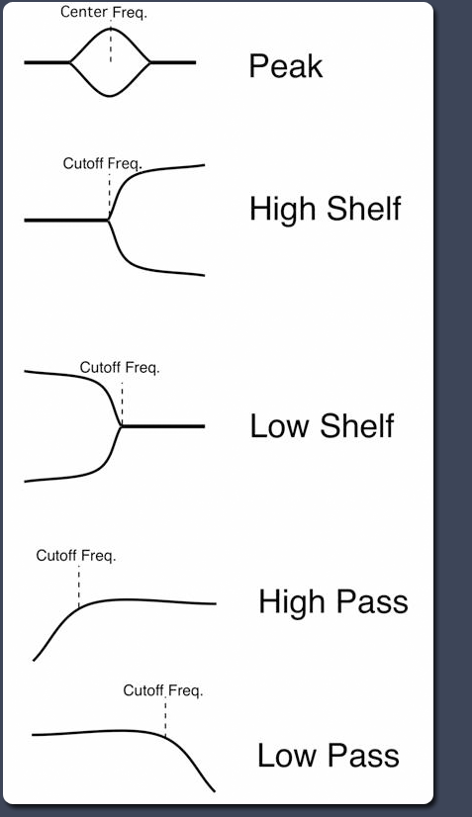
Filtri u ekvalizerima
rezonantni
lepezasti filtri
filtri propusnici niskih i visokih frekvencija
Notes:
14

Slide 15
Ceo opseg audio frekvencija možemo uslovno da podelimo na:
- Niske frekvencije (od 20Hz – 250Hz)
- Niske srednje frekvencije (od 250Hz – 1KHz)
- Visoke srednje frekvencije (1KHz – oko 4KHz)
- Visoke frekvencije (od 4KHz – 20KHz)
Notes:
15

Slide 16
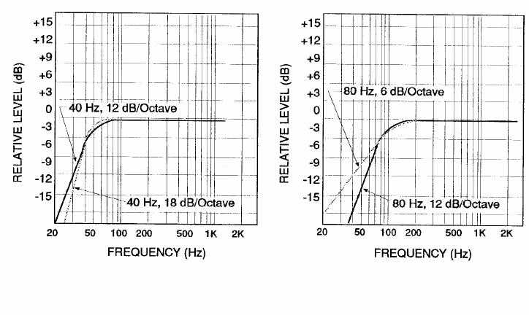
Filtri propusnici visokih frekvencija
Notes:
16

Slide 17
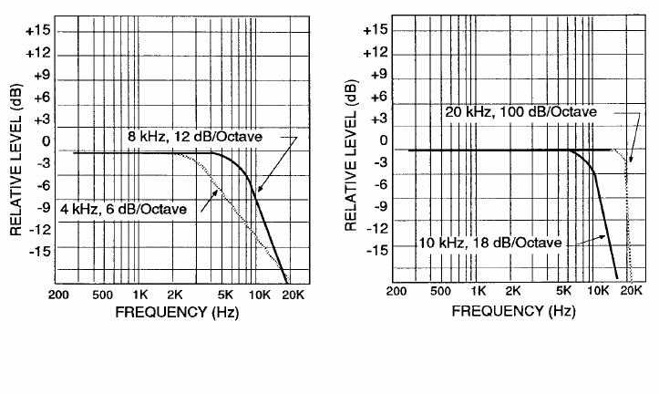
Filtri propusnici niskih frekvencija
Notes:
17

Slide 18
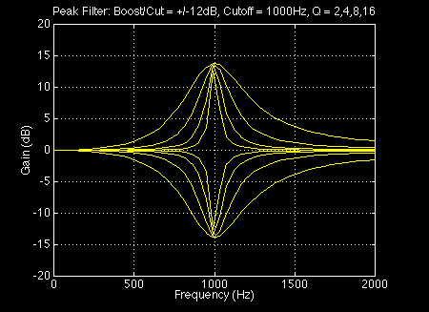
Rezonantni filtri
Notes:
18

Slide 19
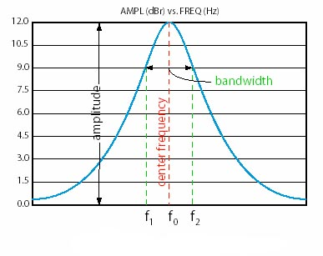
Q faktor rezonantnog filtra
Notes:
19

Slide 20
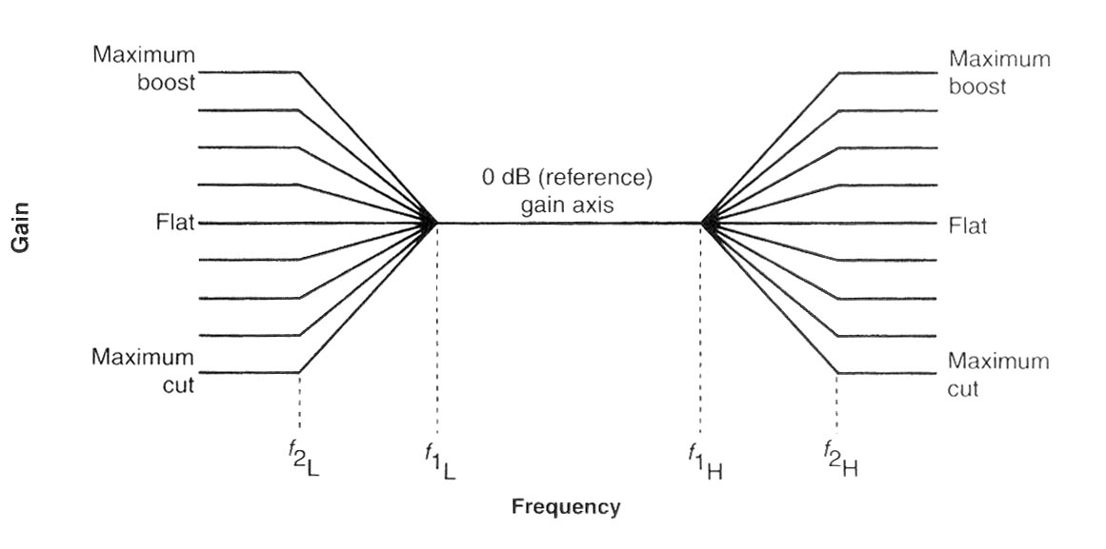
Lepezasti (shelving) filtri
Notes:
20

Slide 21
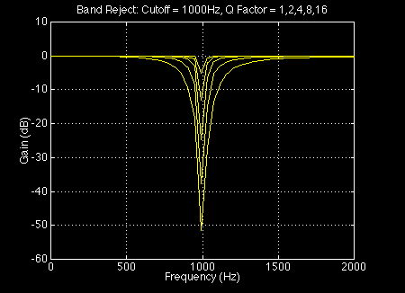
Filtri nepropusnici opsega frekvencija (kada je nepropusni opsg uzak – “notch filtri”
Notes:
21

Slide 22
Vrste ekvalizera
    Ton kontrole (kod prostijih audio uredjaja)
    Višepojasni ekvalizeri sa izborom diskretnih frekvencija
    Parametarski ekvilizeri
Grafički ekvilizeri
Dimnamički ekvalizeri (erkvalizer+dinamički procesor)
Uskopojasni filtri nepropusnici opsega frekvencija (Notch filtri)
Kombinacije ovih tipova: para-grafički, kvazi-parametarski ekvilizeri itd.
Notes:
22

Slide 23
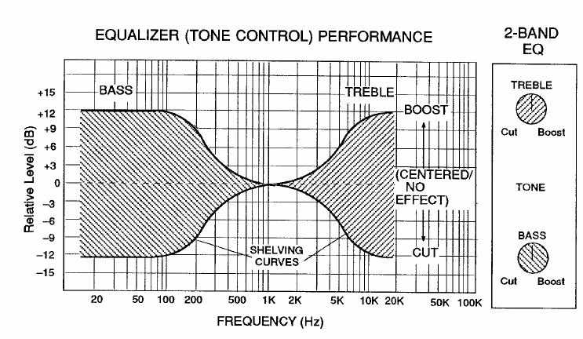
Ton kontola – Niske / visoke frekvencije (“Bass-treble”)
Notes:
23

Slide 24
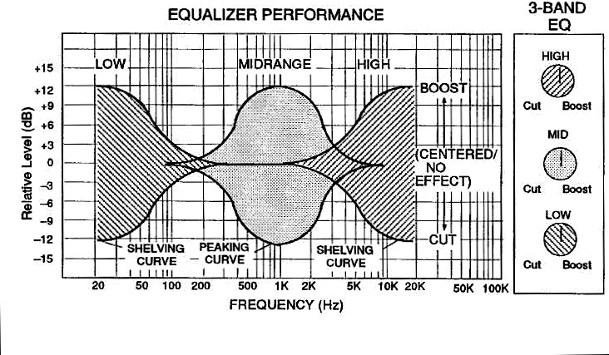
Ton kontola – Niske/srednje/visoke frekvencije (“Bass-mid-treble”)
Notes:
24

Slide 25
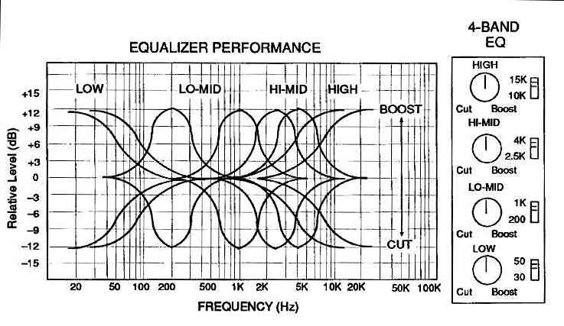
Višepojasni ekvalizeri sa fiksnim frekvencijama (kod miksera)
Notes:
25

Slide 26
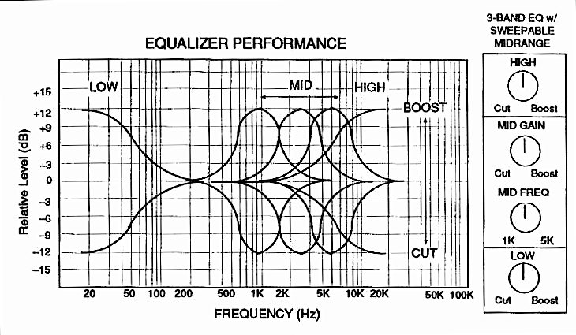
Višepojasni ekvalizeri sa kombinacijom fiksnih i promenljivih frekvencija (kod miksera)
Notes:
26

Slide 27
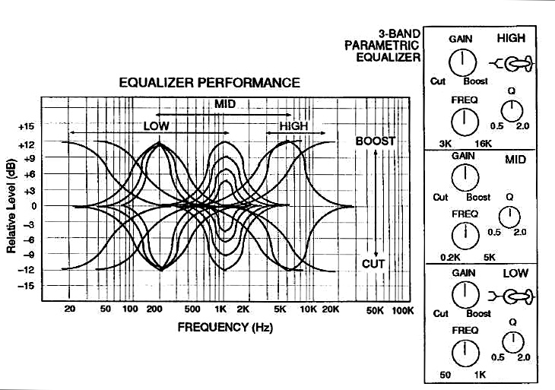
Parametarski ekvalizeri (kod miksera, kao posebni uređaji
Promenljivi: frekvencija, pojačanje/slabljnje, Q faktor
Notes:
27

Slide 28
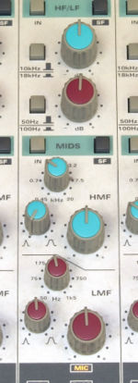
Parametarski ekvilizer u sklopu sudijskog miksera:
Preklopnik za izbor
HF/LF filtara
Pot. za izdizanje ili potiskiva-
-nje visokih frekvencija
Preklopnik za izbor
granične frek. filtra
Pot. za izdizanje ili potiskiva-
-nje niskih frekvencija
Preklopnik za izbor
MID filtara
Pot. za izbor centralne
MID frekvencije
Širina HI-MID filtra
(Q-faktor)
Pot. za izdizanje ili potiskiva-
-nje Hi-MID frekvencija
Pot. za izbor centralne
LO-MID frekvencije
Širina LO-MID filtra
(Q-faktor)
Pot. za izdizanje ili potiskiva-
-nje LO-MID frekvencija
Notes:
28

Slide 29
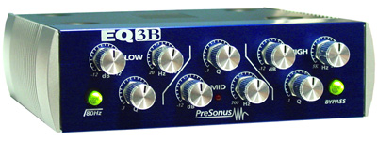
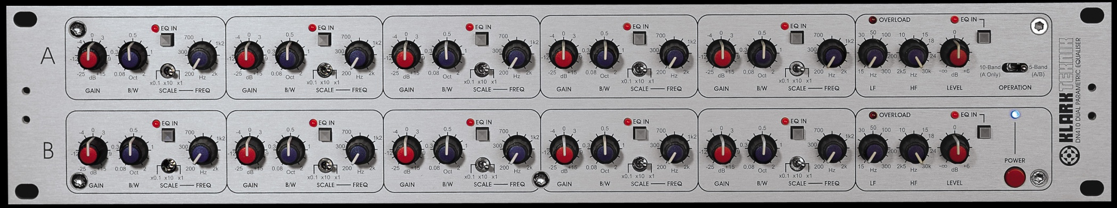
Parametarski ekvilizeri kao posebni uređaji
Notes:
29

Slide 30
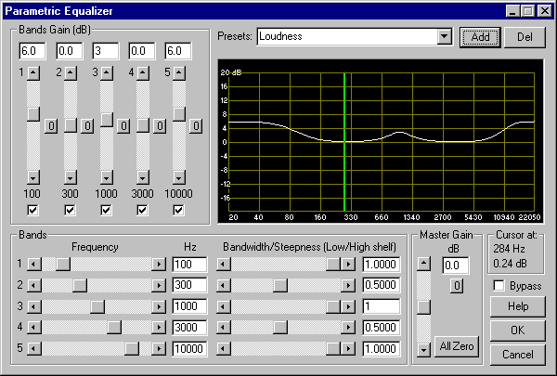
Parametarski ekvilizer kao “plug in”
Notes:
30

Slide 31
Grafički ekvalizeri
Grafički ekvilizeri – višepojasni ekvilizeri sa velikim brojem filtara sa fiksiranim standardnim centralnim frekvencijama.
Nazivaju se “grafički” zbog toga što sadrže linearne klizne (“šiber”) potenciometre pomoću kojih se podešava izdizanje ili slabljenje pojedinih frekvencijskih opsega.
Položaj dugmeta kliznog poenciometranam daje jasnu informaciju koji je opseg frekvencija izdignut, a koji potisnut i za koliko.
Položaj dugmeta kliznog poenciometra grafički predstavlja frekvencijsku karakteristiku ekvilizera kojom utiče na audio signal.
Notes:
31

Slide 32
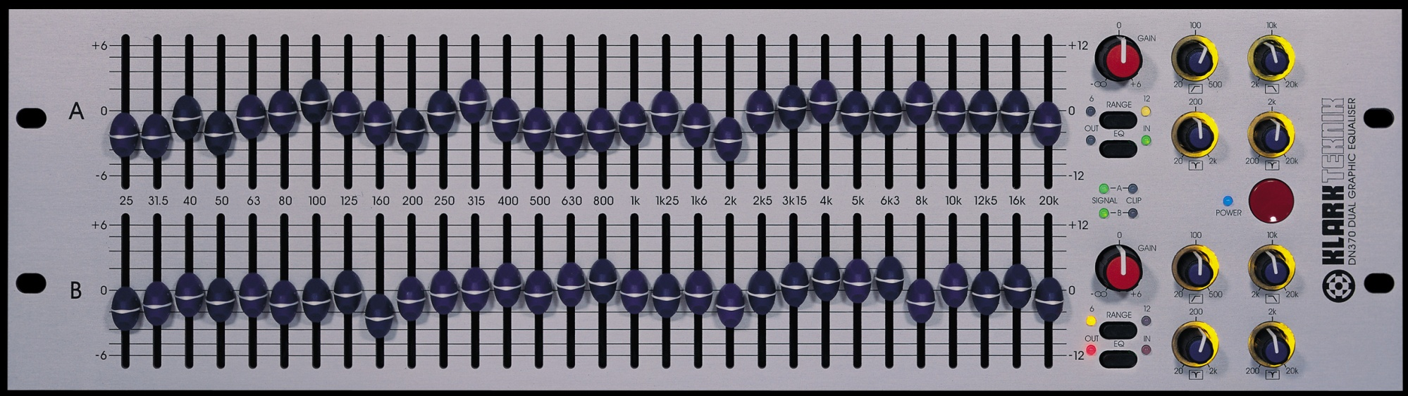
Grafički ekvalizer firme Klark Teknik
Notes:
32

Slide 33
Grafički ekvalizeri
Najčešće vrednosti opsega filtara: oktava (1/1), trećina oktave (1/3).
Postoje grafički ekvilizeri i sa opsegom filtara: 2/3, 1/6, 1/12 oktave
Maksimalno izdizanje i slabljenje u pojedinim opsezima: 12 ili 15 dB
Notes:
33

Slide 34
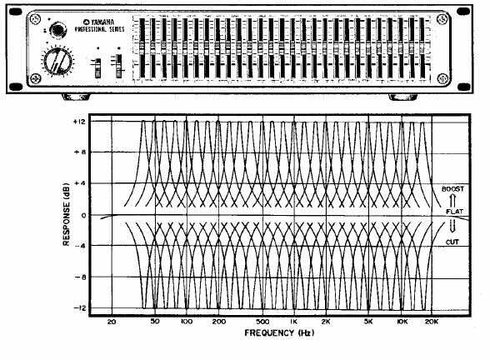
Grafički ekvalizeri
Notes:
34

Slide 35
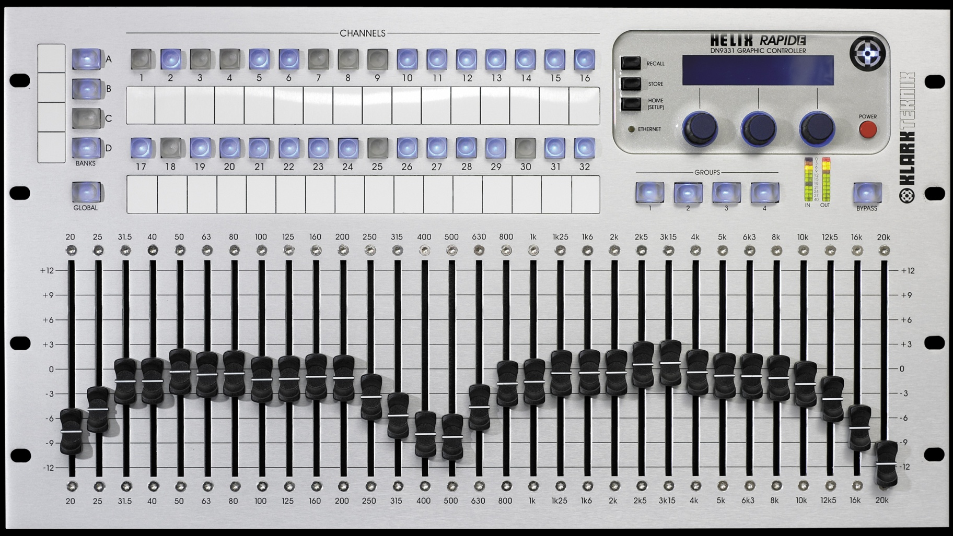
Grafički ekvalizer firme Klark Teknik
Notes:
35

Slide 36
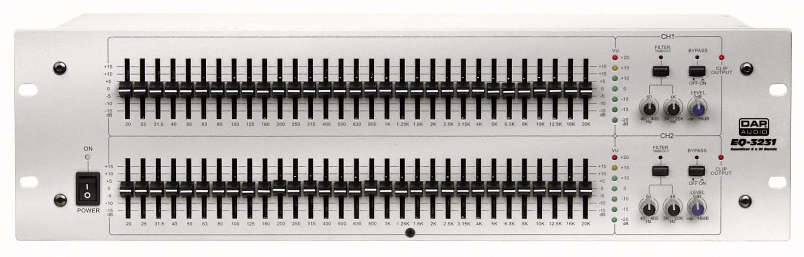
Grafički ekvalizer firme DAP audio
Notes:
36

Slide 37
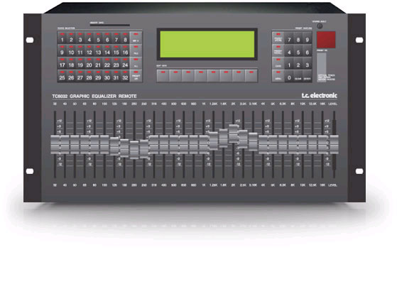
Grafički ekvilizer sa digitalnom kontrolom firme - t.c. electronic
Notes:
37

Slide 38
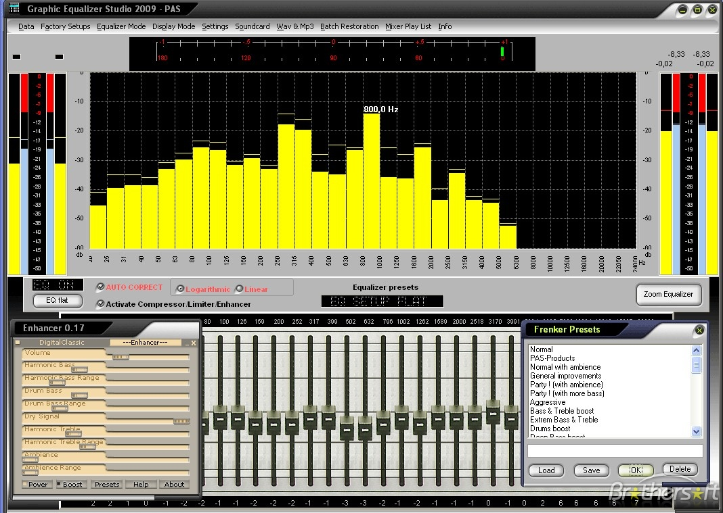
Grafički ekvilizer – plug in

Slide 39
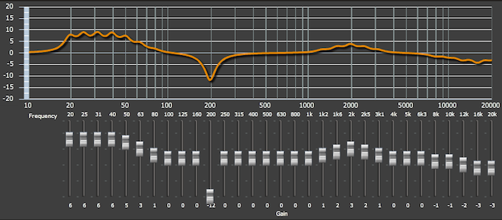
Grafički ekvilizer – plug in

Slide 40
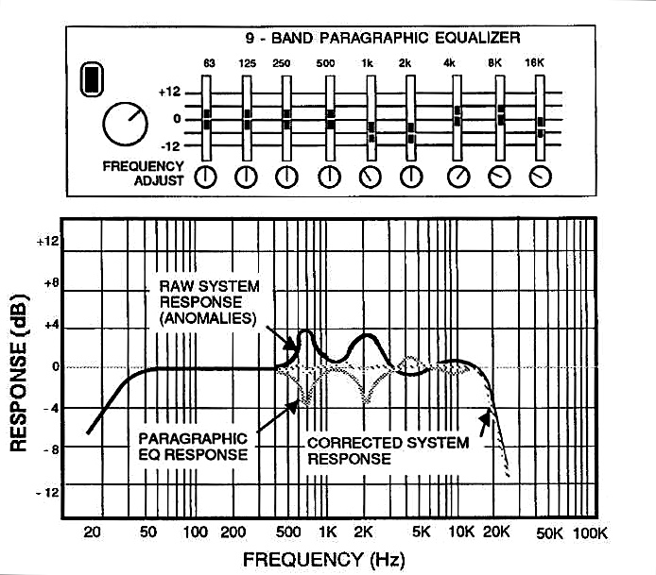
PARA-GRAFIČKI ekvilizeri (po izgledu su grafički sa mogućnošću ograničene promene centralne frekvencije i širine opsega.
Broj filtara je samanjen u odnosu na standardne grafičke ekvalizere.
Notes:
40

Slide 41
KVAZI-PARAMETARSKI – ne može se menjati Q kontinualno već ima nekolike fiksne vrednosti, obično “normalna širina” – Q=0,7, Q=1 i “uži opseg” – Q=3.
Notes:
41

